Slide 1

Notes:
Здравствуйте, мы команда «Хиханьки да хаханьки». Расскажем, как решали задачу недели 5: классификацию спутниковых снимков. Итоговое решение: ансамбль из шести предобученных сетей семейства ResNet. Сначала коротко про задачу, потом как устроено решение и его код, в конце результаты.

Slide 2
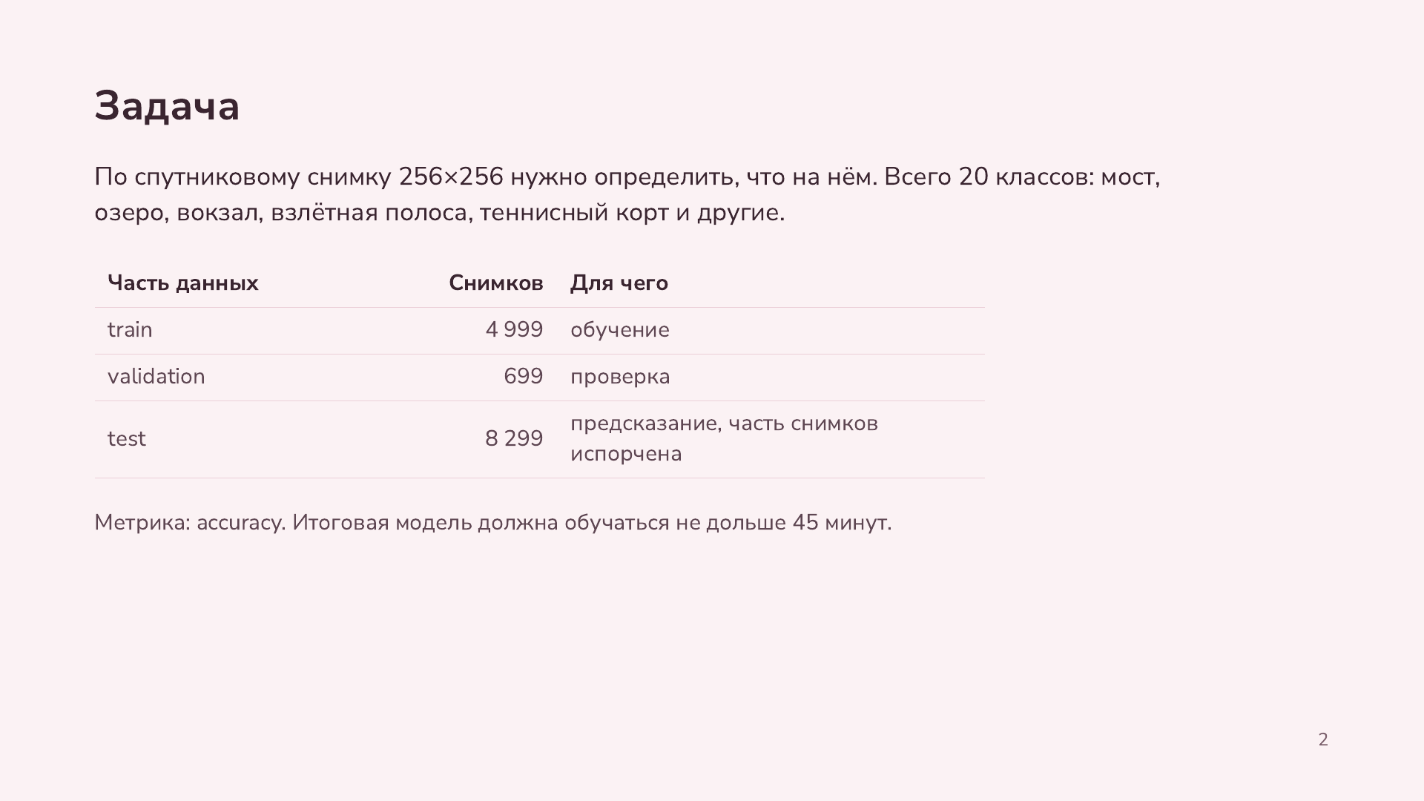
Notes:
Задача: по снимку со спутника определить, что на нём, из 20 классов. Снимки квадратные, 256 на 256 пикселей.
Данные: почти пять тысяч снимков для обучения, 699 для проверки и 8 299 в тесте. Важная деталь: в тесте часть снимков испорчена. Они размытые, шумные, чёрно-белые или тёмные, а в обучающей выборке таких нет.
Метрика: доля правильных ответов. И ещё ограничение: итоговая модель должна учиться не дольше 45 минут. Это ограничение сильно повлияло на то, как мы собирали решение.

Slide 3
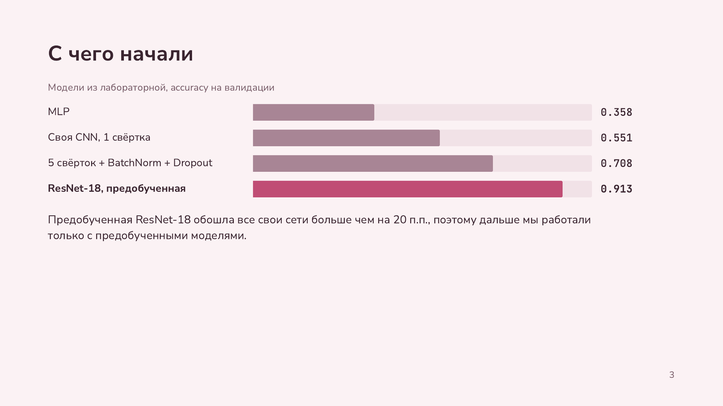
Notes:
Начали с моделей из лабораторной. Полносвязная сеть на пикселях дала 0.36, своя свёрточная сеть с одной свёрткой 0.55, более глубокая, с пятью свёртками, BatchNorm и Dropout, 0.71. Предобученная ResNet-18, у которой мы дообучили только последние блоки, сразу дала 0.91.
Пять тысяч снимков мало, чтобы научить глубокую сеть с нуля. А сеть, предобученная на ImageNet, уже умеет находить края, текстуры и формы, ей остаётся научиться различать наши 20 классов. Поэтому дальше мы брали только предобученные сети и искали, какие из них и в каком сочетании работают лучше.

Slide 4
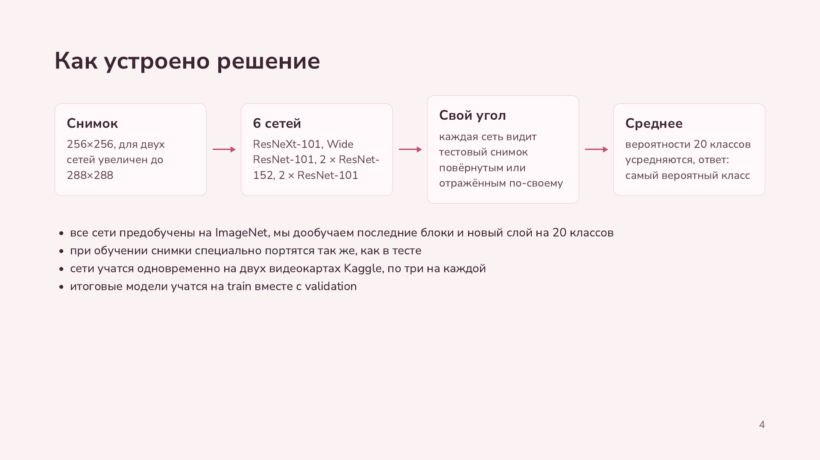
Notes:
Сначала общая схема, потом пройдём по коду.
Решение — это ансамбль, то есть несколько моделей, ответы которых усредняются. У нас шесть сетей: ResNeXt-101, Wide ResNet-101, две ResNet-152 и две ResNet-101. Все из семейства ResNet и все предобучены на ImageNet.
Снимок подаётся во все шесть сетей. Двум ResNet-152 он подаётся увеличенным до 288 пикселей, так ансамбль смотрит на объекты в двух масштабах. Каждая сеть видит снимок под своим углом: повёрнутым или отражённым. Каждая выдаёт вероятности 20 классов, мы их складываем и берём самый вероятный класс.
Почему ансамбль: разные сети ошибаются на разных снимках, и среднее ошибается реже, чем каждая сеть по отдельности.
Чтобы шесть больших сетей успели обучиться за 45 минут, они учатся одновременно на двух видеокартах. Итоговые модели учатся на train вместе с validation.

Slide 5
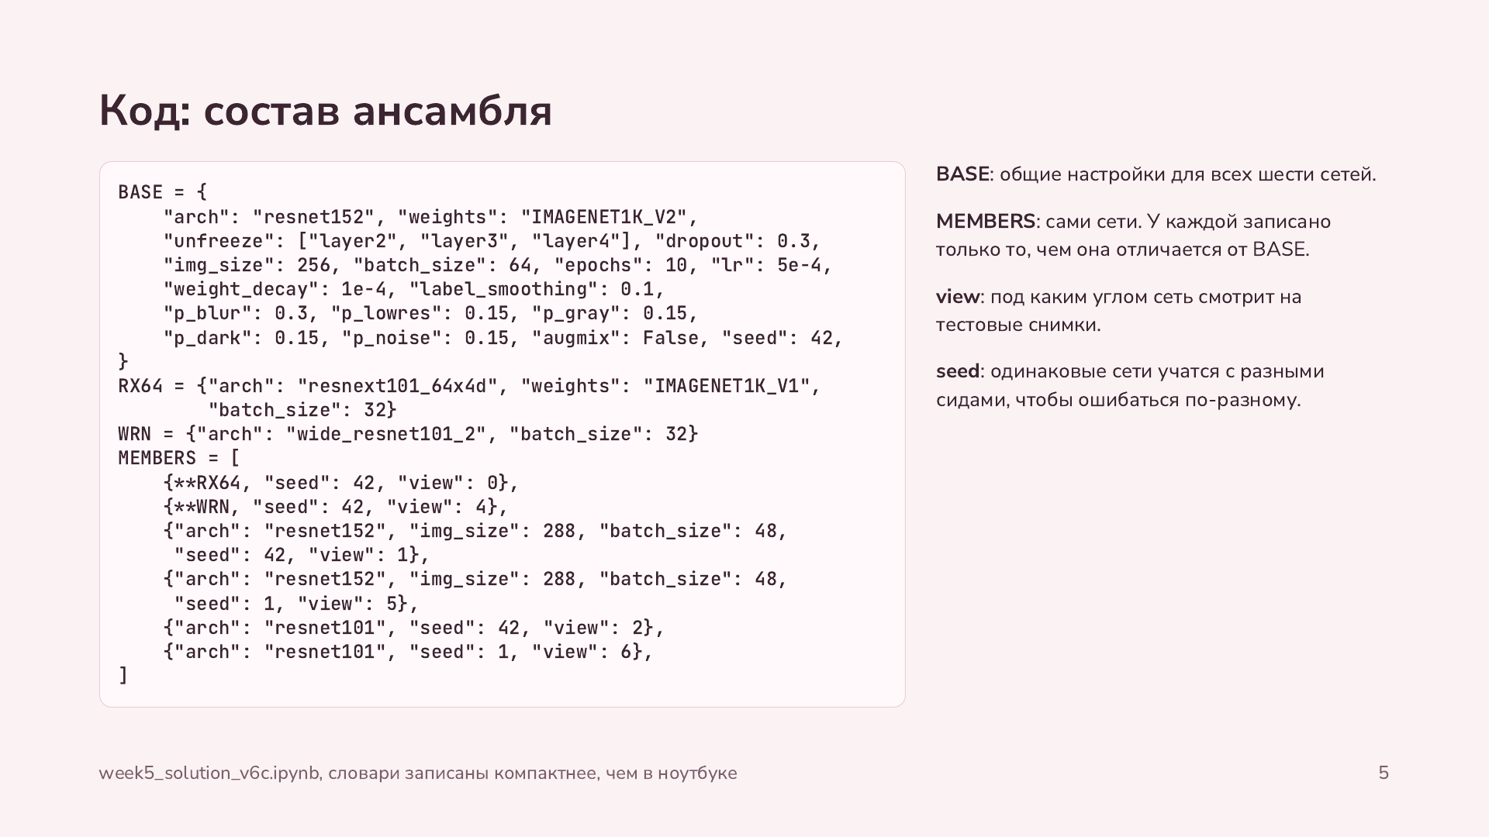
Notes:
Весь ансамбль описан в начале ноутбука двумя переменными.
BASE — общие настройки: архитектура по умолчанию ResNet-152 с весами ImageNet, какие блоки дообучаются (layer2, layer3, layer4), dropout, размер картинки 256, размер батча, 10 эпох, шаг обучения 5e-4, сглаживание меток и вероятности аугментаций.
MEMBERS — список из шести сетей. У каждой записано только то, чем она отличается от BASE. Например, ResNeXt берёт свои веса и меньший батч, а у двух ResNet-152 картинка 288 пикселей.
Поле view говорит, под каким углом сеть будет смотреть на тестовые снимки, об этом будет слайд про предсказание. А seed — у одинаковых сетей разные сиды, поэтому они учатся немного по-разному и ошибаются на разных снимках.
Чтобы поменять ансамбль, достаточно поменять этот список, остальной код не трогается.

Slide 6
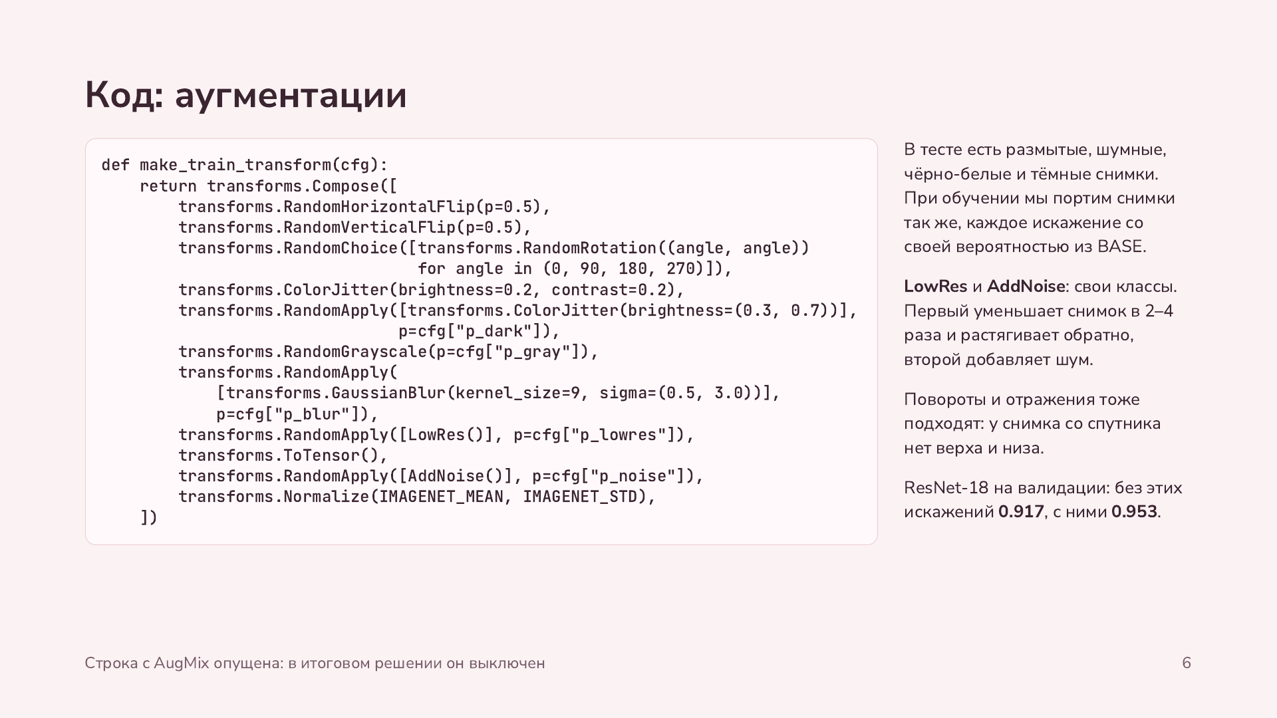
Notes:
Это функция, которая строит аугментации для обучения.
Сначала обычные: случайные отражения по горизонтали и вертикали, поворот на 0, 90, 180 или 270 градусов и небольшое изменение яркости и контраста. Для спутниковых снимков повороты подходят идеально: у снимка нет верха и низа, мост остаётся мостом под любым углом.
Дальше искажения, которые мы взяли из теста: затемнение, перевод в оттенки серого, размытие по Гауссу, низкое разрешение и шум. Каждое включается со своей вероятностью из BASE, от 15 до 30 процентов, поэтому модель видит и чистые, и испорченные снимки.
LowRes и AddNoise — два маленьких своих класса: первый уменьшает снимок в 2–4 раза и растягивает обратно, второй прибавляет к пикселям случайный шум.
В конце нормализация под ImageNet, потому что сети предобучены на нём.
Проверяли на ResNet-18: без этих искажений 0.917 на валидации, с ними 0.953.

Slide 7
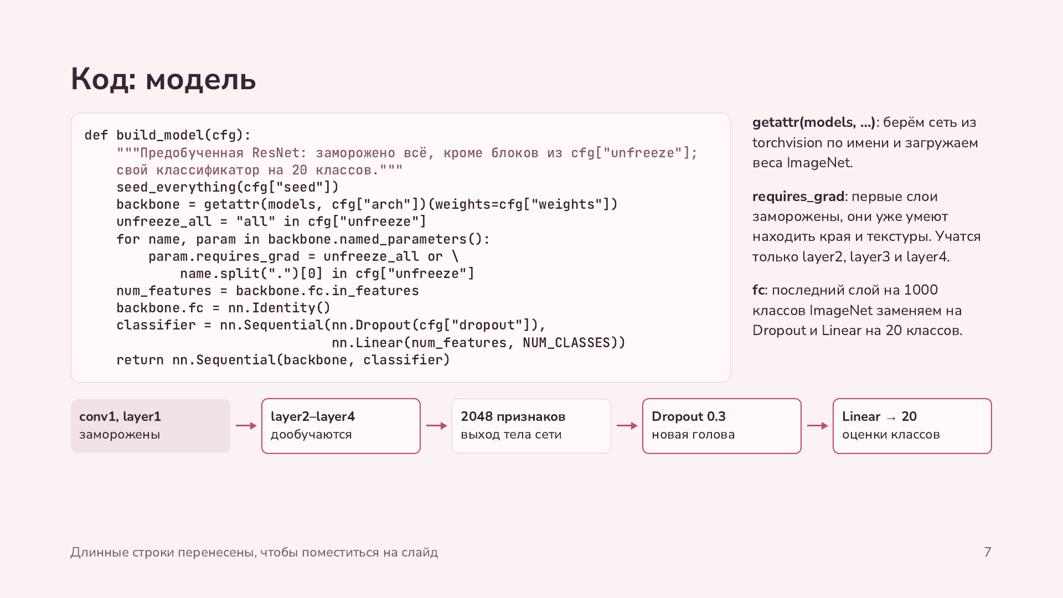
Notes:
Функция build_model собирает одну сеть ансамбля по её настройкам.
Сначала по имени из настроек берём архитектуру из torchvision и загружаем веса, предобученные на ImageNet. Одна и та же функция работает и для ResNet, и для ResNeXt, и для Wide ResNet, потому что у них одинаковое устройство: в torchvision они построены на одном классе ResNet.
Дальше замораживаем веса. Первые слои сети уже умеют находить простые признаки: края, текстуры, пятна. Их мы не трогаем, а дообучаем только блоки layer2, layer3 и layer4, которые отвечают за более сложные признаки.
Последний слой fc в исходной сети предсказывает 1000 классов ImageNet. Мы заменяем его своим классификатором: Dropout с вероятностью 0.3 и линейный слой на 20 наших классов.

Slide 8
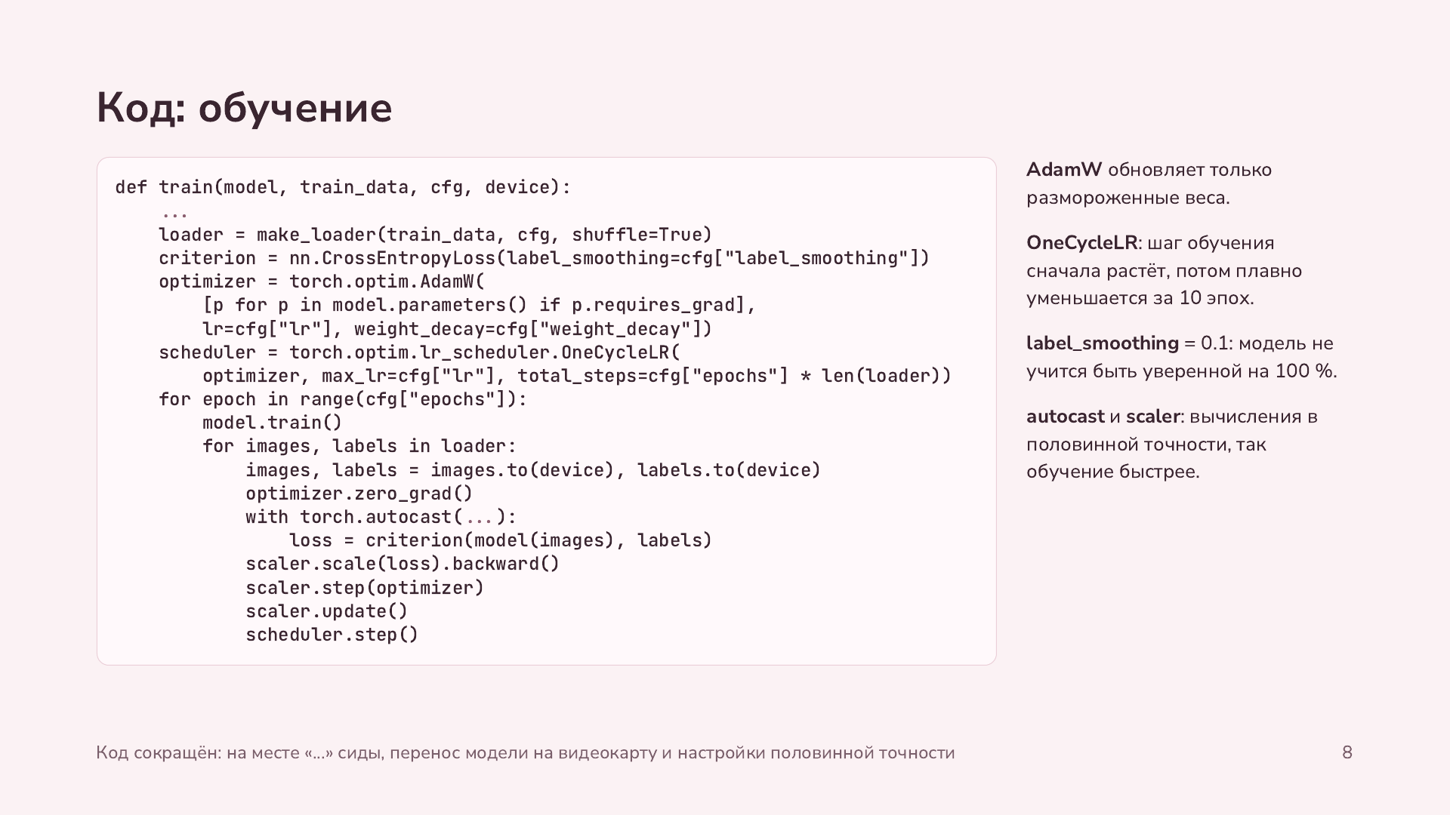
Notes:
Функция train обучает одну сеть.
Функция потерь — кросс-энтропия со сглаживанием меток 0.1: правильному классу ставится не единица, а 0.9, остальное делится между другими классами. Так модель не учится быть уверенной на сто процентов.
Оптимизатор AdamW, и он получает только те веса, которые мы разморозили в build_model.
Шаг обучения меняется по расписанию OneCycle: в начале растёт до 5e-4, потом плавно уменьшается почти до нуля к концу десятой эпохи.
Внутри цикла обычные шаги: прогоняем батч через сеть, считаем ошибку, делаем обратный проход и шаг оптимизатора. autocast и scaler нужны для половинной точности: видеокарта считает быстрее, а scaler следит, чтобы маленькие градиенты не обнулились.
Каждая сеть учится 10 эпох. На месте многоточий в коде — установка сидов, перенос модели на нужную видеокарту и настройки половинной точности.

Slide 9
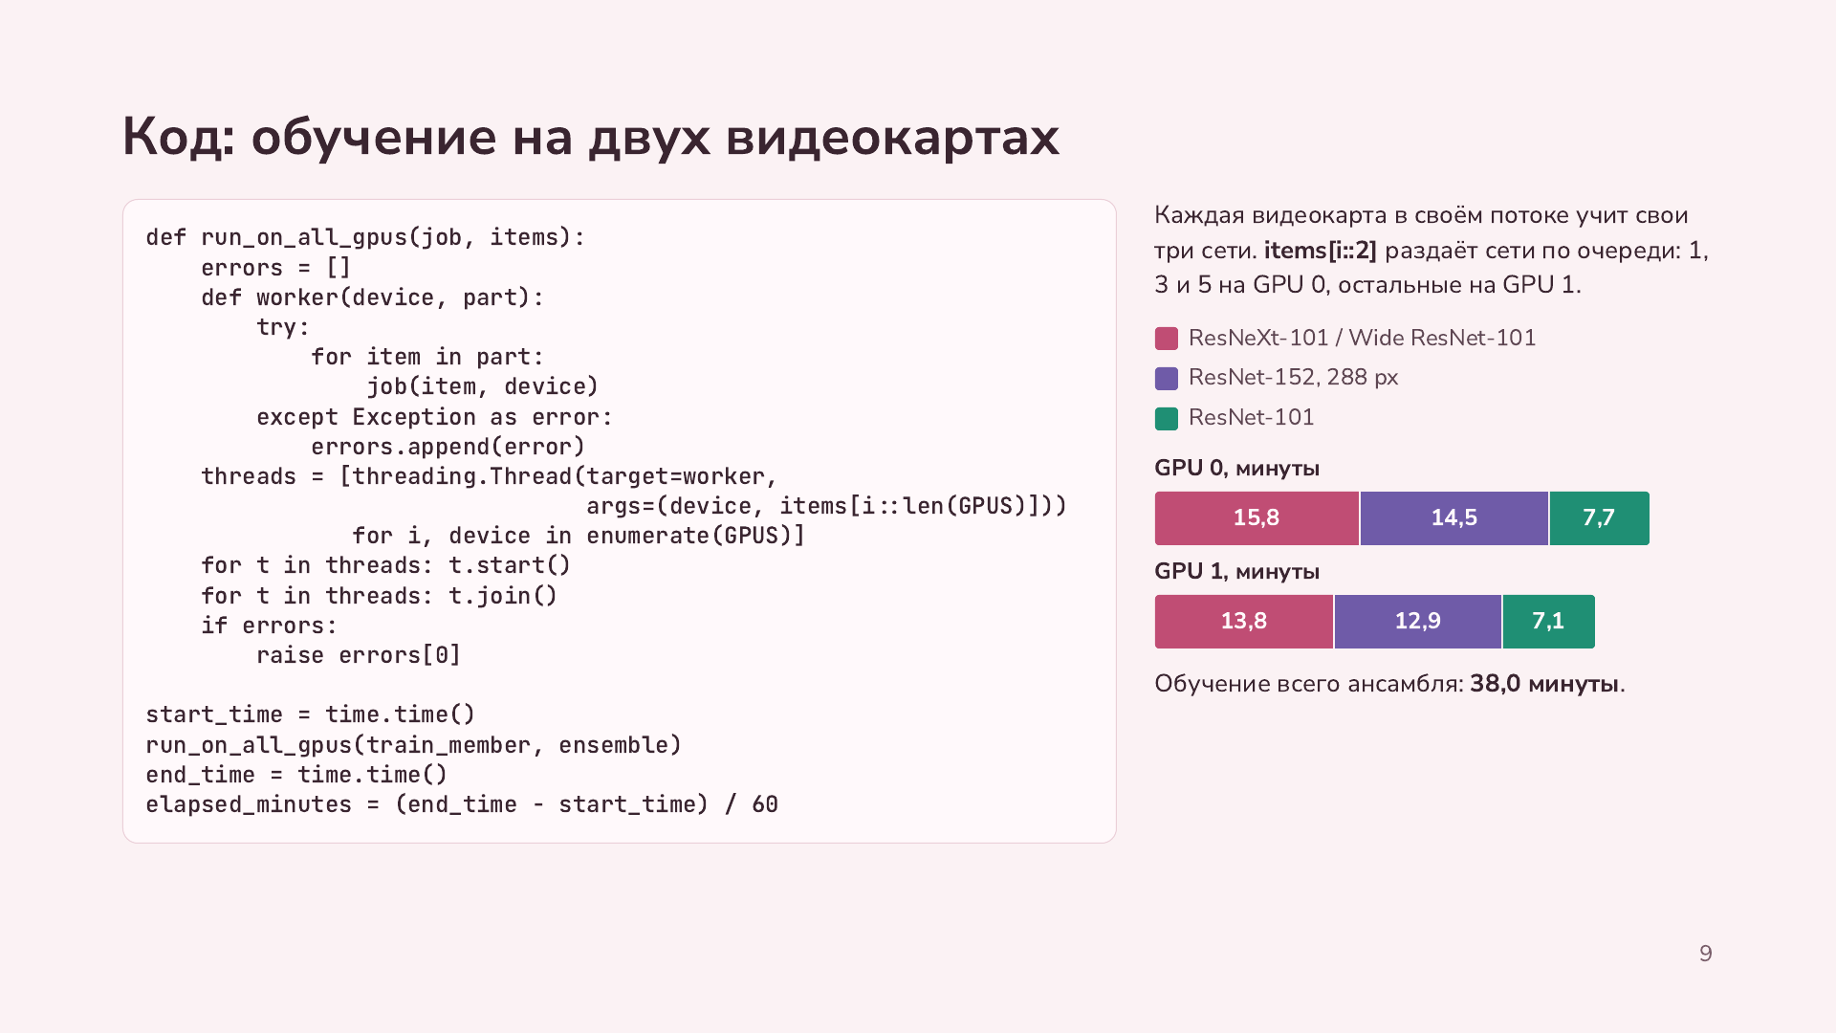
Notes:
Шесть больших сетей подряд учились бы около 70 минут. Но на Kaggle можно взять две видеокарты, и мы учим на них сети одновременно.
Функция run_on_all_gpus делит список сетей между видеокартами по очереди: items[i::2] даёт первой карте сети с номерами 1, 3 и 5, второй — 2, 4 и 6. Для каждой карты запускается свой поток, который по очереди обучает свои сети. Если в каком-то потоке случилась ошибка, она пробрасывается наружу, чтобы не потерять её.
Порядок сетей в MEMBERS подобран так, чтобы карты были загружены примерно одинаково: на каждой одна тяжёлая сеть, одна ResNet-152 и одна быстрая ResNet-101.
Внизу кода — замер времени обучения. На графике реальный запуск: первая карта закончила за 38 минут, вторая за 33,8. Время ансамбля — это время самой загруженной карты, 38 минут.

Slide 10
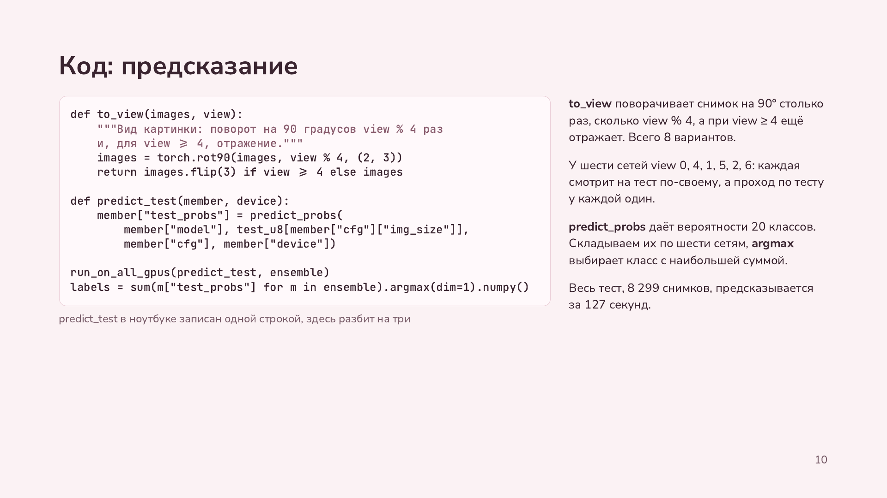
Notes:
Последняя часть — предсказание теста.
Обычный приём: показать модели снимок в нескольких вариантах, например повёрнутым и отражённым, и усреднить ответы. Но если каждая из шести сетей посмотрит на все восемь вариантов, предсказание займёт около 17 минут.
Поэтому мы распределили варианты между сетями. Функция to_view поворачивает снимок на 90 градусов view % 4 раз, а при view от 4 до 7 ещё и отражает. У каждой сети свой view: 0, 4, 1, 5, 2, 6. Получается, что каждая сеть один раз проходит по тесту, но все вместе видят снимок в шести разных вариантах.
predict_test запускает предсказание на обеих видеокартах той же функцией run_on_all_gpus. Каждая сеть возвращает вероятности 20 классов для каждого снимка. Мы складываем вероятности шести сетей, и argmax выбирает класс с наибольшей суммой. Это и есть ответ ансамбля.
Весь тест предсказывается за 127 секунд.

Slide 11
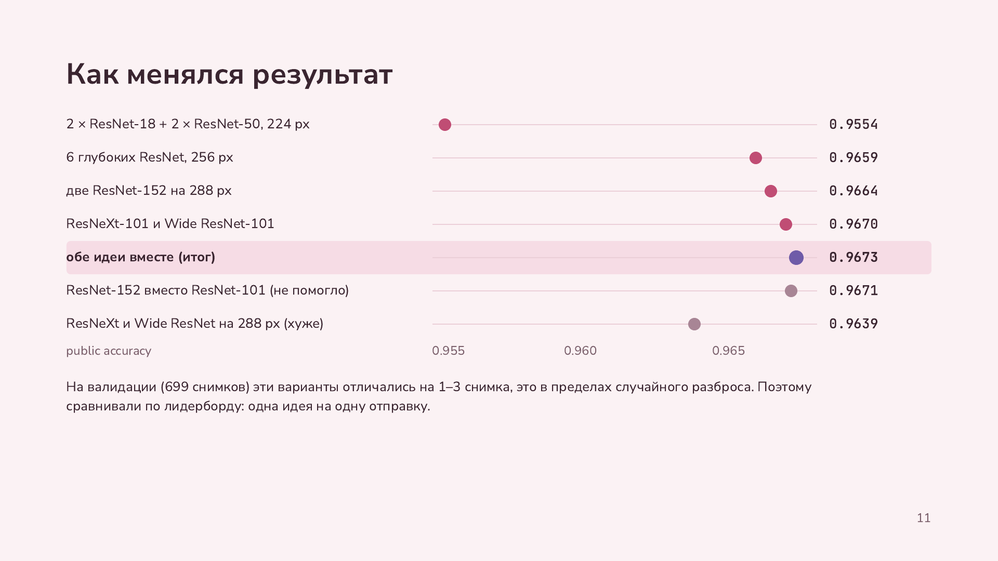
Notes:
Как менялся результат на лидерборде. Каждая отправка проверяла одну идею.
Первый ансамбль из ResNet-18 и ResNet-50 на 224 пикселях дал 0.9554. Шесть глубоких ResNet на исходном размере 256 — 0.9659.
Потом две идеи проверили отдельно. Две ResNet-152 на увеличенных снимках 288 пикселей дали плюс три снимка. ResNeXt и Wide ResNet вместо двух ResNet-152 — плюс шесть. Обе идеи вместе дали итоговые 0.9673.
После этого проверили ещё два варианта. Замена ResNet-101 на ResNet-152 ничего не дала, а перевод ResNeXt и Wide ResNet на 288 пикселей сделал хуже.
Почему по лидерборду, а не по валидации: валидация всего 699 снимков, один снимок там — 0,14 процента, а варианты отличались на один-три снимка. Это меньше случайного разброса, по ней их не различить. Поэтому сравнивали по публичной части лидерборда, но аккуратно: одна идея на одну отправку.

Slide 12
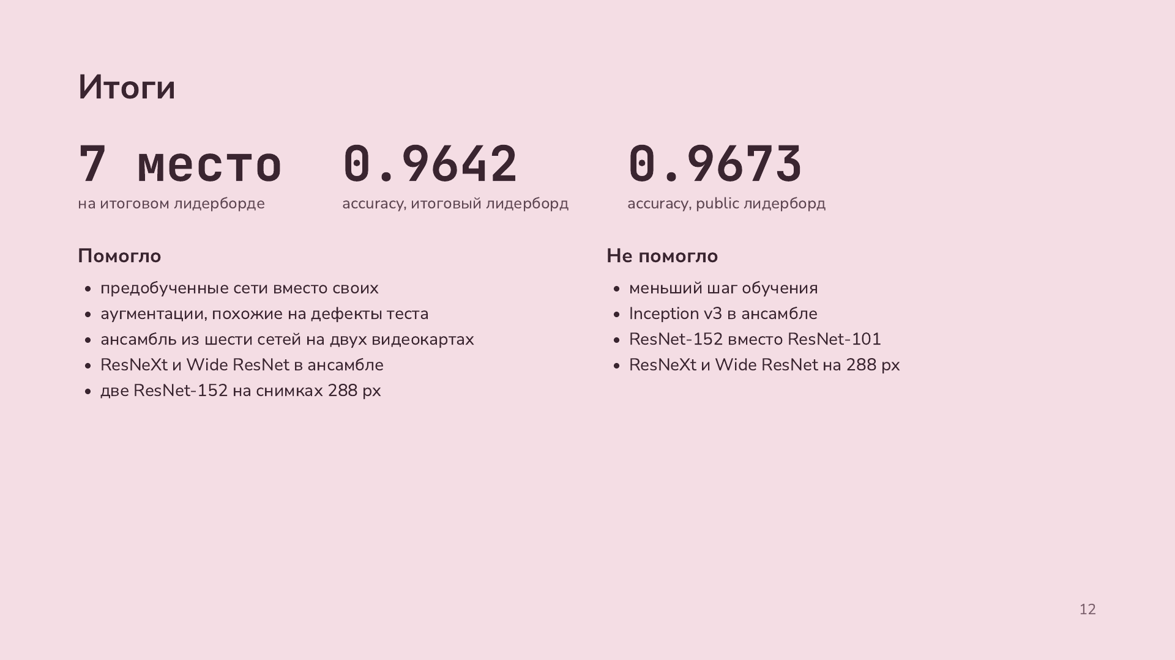
Notes:
Итог: седьмое место на итоговом лидерборде с точностью 0.9642. На публичной части было 0.9673. На скрытой части результат снизился у всех команд в верхней части таблицы, так что это особенность самих данных, а не только нашей модели.
Что помогло: предобученные сети вместо своих, аугментации, похожие на дефекты тестовых снимков, ансамбль из шести сетей, который мы смогли обучить за счёт двух видеокарт, сети другого устройства — ResNeXt и Wide ResNet, и второй масштаб — две ResNet-152 на увеличенных снимках.
Что не помогло: меньший шаг обучения, Inception v3 в ансамбле, замена ResNet-101 на ResNet-152 и перевод ResNeXt и Wide ResNet на увеличенные снимки.
Спасибо, готовы ответить на вопросы.

